Slide 1
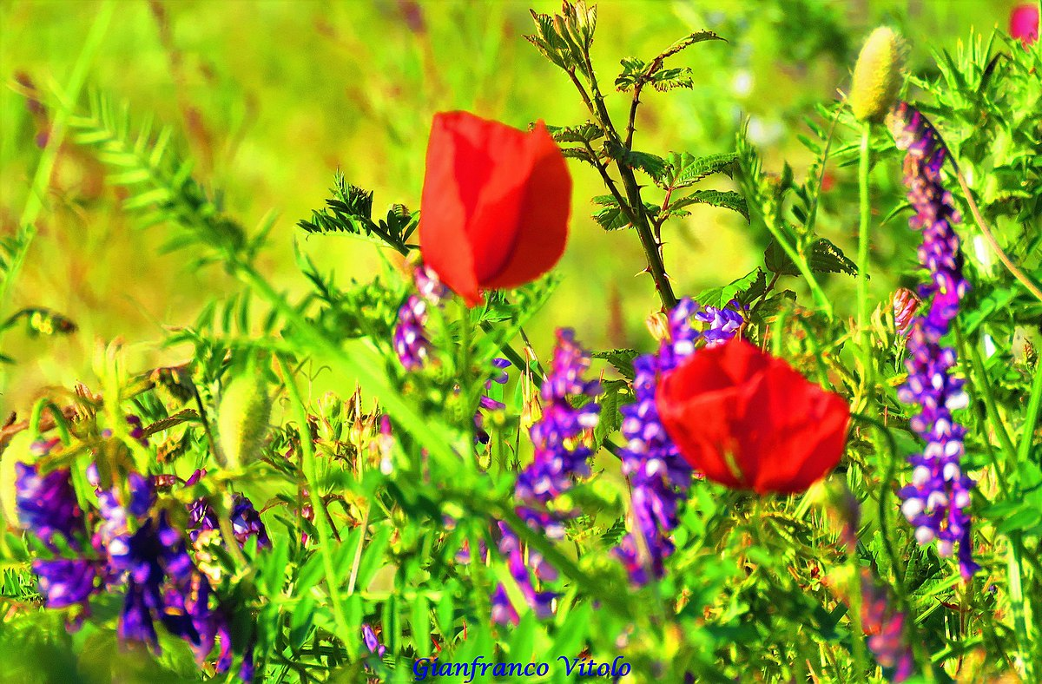
সবাইকে স্বাগতম

Slide 2
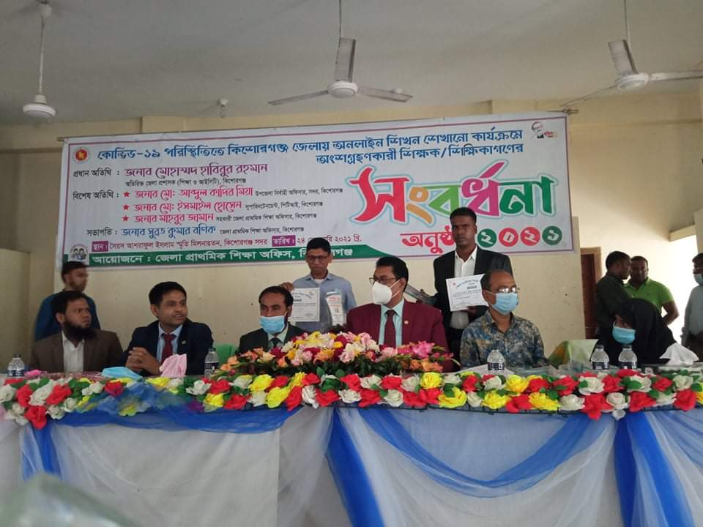
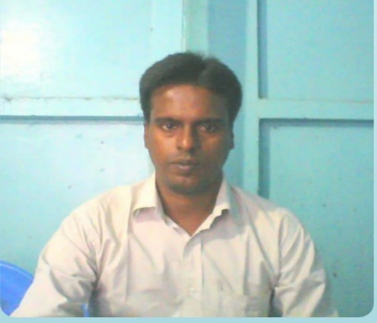
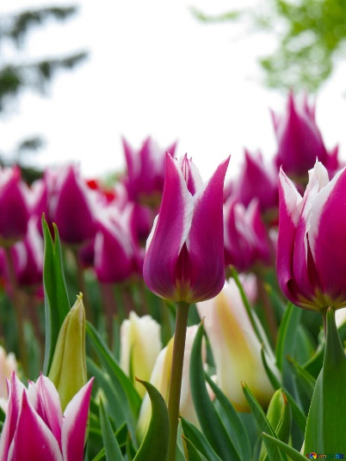
শিক্ষক পরিচিতি
মোঃ রাসেল
সহকারী শিক্ষক
মজলিশপুর সরকারী প্রাথমিক বিদ্যালয়
নিকলী,কিশোরগঞ্জ
মোবাইলঃ০১৯১৩৪৫১৬২৬
Gmail:raselictbrahm@gmail.com

Slide 3
পাঠ পরিচিতি
শ্রেণিঃ তৃতীয়
বিষয়ঃবাংলা
অধ্যায়ঃ ১০
পাঠঃ একাই একটি দুর্গ

Slide 4
শিখনফল

Slide 5
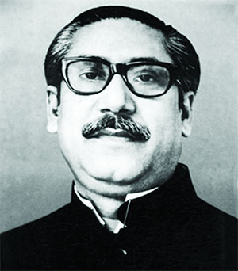
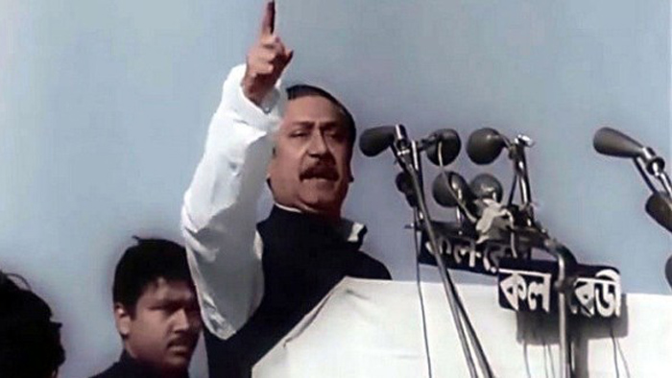
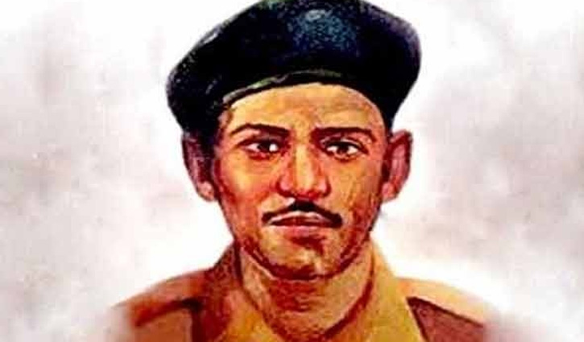
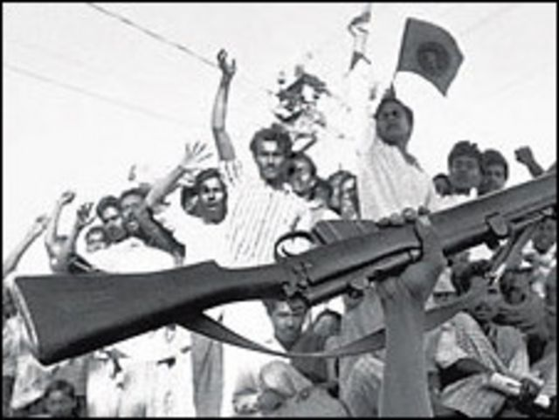
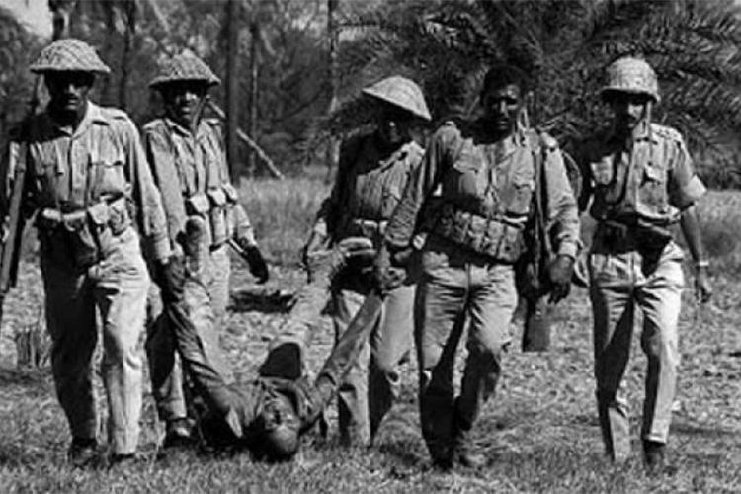
এসো আমরা কিছু ছবি দেখি
৭ ই মার্চ
১৯৭১
জাতির জনক বঙ্গবন্ধু শেখ মুজিবুর রহমান

Slide 6
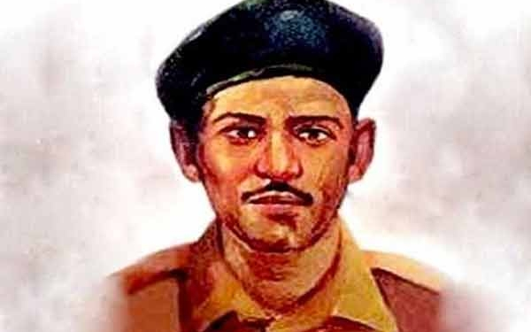
এটি কার ছবি ?
বীরশ্রেষ্ট মোস্তফা কামাল

Slide 7
আজকের পাঠ
আজ আমরা পাঠ্যপুস্তকের “একাই একটি দুর্গ” গল্পটির( এপ্রিল ১৯৭১ ....................হলো বন্ধ) অংশটুকু পড়ব।
পাঠ্যপুস্তকের ৪২ পৃষ্টা খোল।

Slide 8
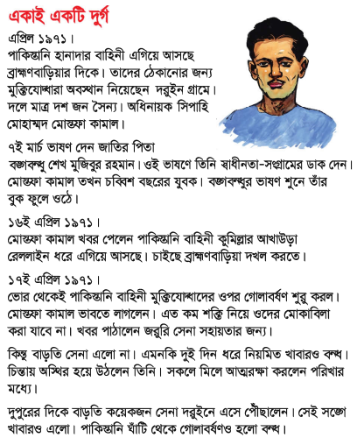

Slide 9
পাঠ থেকে নতুন শব্দ খুজে বের করি এবং অর্থ বলি
বাহিনী
দল
অধিনায়ক
দলের নেতা
মুক্তিযোদ্ধা
দেশের স্বাধীনতার জন্য যে বা যারা যুদ্ধ করে
ঘাঁটি
সৈন্যদের থাকার জায়গা
অস্থির
ব্যাকুল

Slide 10
নিচের প্রশ্ন গুলোর উত্তর দাও
বঙ্গবন্ধু ঐতিহাসিক ভাষণ দেন কত তারিখে?
১৬ই ডিসেম্বর
বিজয় দিবস পালিত হয় কত তারিখে ?
২১ ফেব্রুয়ারি
স্বাধীনতা দিবস পালিত হয় কত তারিখে ?
৭ই মার্চ
শহিদ দিবস পালিত হয় কত তারিখে ?
২৬শে মার্চ

Slide 11
বাড়ির কাজ
আমরা যে পাঠ্যাংশটি পড়লাম সেখান থেকে মুক্তিযুদ্ধ সম্পর্কে ৫টি বাক্য লিখবে ।

Slide 12
এসো এবার আমরা যুক্তবর্ণ গুলো খুজে বের করি এবং শব্দ গুলো বিভাজন করি।
ন্ধু
ন
ধ
গন্ধ
ব্ব
ব
ব
আব্বা
স্ত
স
ত
অস্ত
স্ব
স
ব
স্বভাব

Slide 13
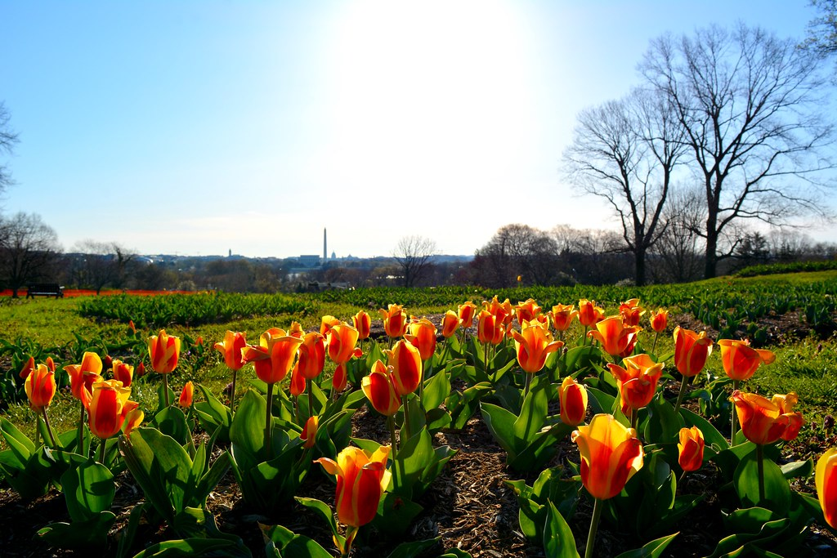
ধন্যবাদ সবাইকে

